Slide 1
DIZAJN I IMPLEMENTACIJA SOFTVERA
Ian Sommerville - SOFTWARE ENGINEERING – Chapter 7

Slide 2
Uvod
Dizajn softvera podrazumeva proces prepoznavanja raznih komponenti sistema i odnosa između njih, koji su bazirani na informacijama koje smo dobili od klijenata.
Implementacija podrazumeva realizaciju tog dizajna u vidu programa.

Slide 3
Cilj poglavlja:
Da se pokaže kako se procesi modeliranja sistema i dizajna arhitekture sprovode u praksi i razvoju OO dizajna softvera
Da nas uvede u neke implementacione probleme kao sto su:
- poslovna iskorišćenost programa (software reuse)
- upravljanje konfiguracijom (configuration menagment)
- host – target development
3. Osnova o open source programiranju

Slide 4
OO DIZAJN KORIŠĆENJEM UML-A

Slide 5
Proces OO dizajna podrazumeva dizajniranje klasa i veza
medju tim klasama. U procesu razvijanja, od konceptualnog pa do detaljnog, objektno orjentisanog dizajna, postoji nekoliko stvari koje treba da uradimo.
To su:
1. Razumevanje i definisanje konteksta našeg projekta i njegove spoljašnje interakcije sa sistemom.
2. Dizajniranje arhitekture sistema.
3. Identifikovanje glavnih objekata u sistemu
4. Modeliranje dizajna
5. Interfejsi

Slide 6
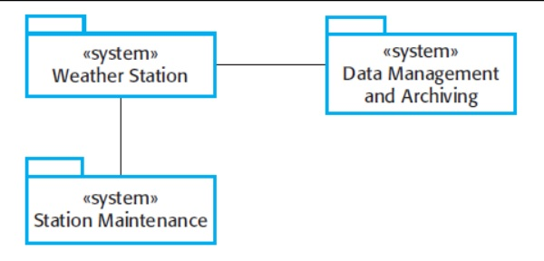
PRIMER – METEOROLOŠKE STANICE
Ove stanice su deo većeg sistema (slika). Ove komponente imaju sledeće značenje:
• The weather station system – služi da prikuplja podatke, radi neku inicijalnu obradu tih
podataka i prosleđuje ih za „Data managment and archiving system“ .
• The data managment and archiving system – prikuplja podatke iz pojedinačnih stanica,
obrađuje ih i vrši potrebne analize, skladišti te podatke u formi koja mođe biti zatražena od
strane drugih sistema, kao đto su sistemi za vremensku prognozu.
• The station maintenance system – Ovaj sistem može da komunicira putem satelita sa svim
meteorološkim stanicama koje smo postavili u gore opisanim područjima i da na taj način vrši
nadzor, da proverava da li sve stanice rade i da prikuplja izveštaje o greškama ukoliko ih ima.
Takodje može da vrši update zastarelog softvera koji se nalazi na tim stanicama. U slučaju
problema, ovaj sistem ima mogućnos da putem remote pristupa popravi grešku na stanici.

Slide 7
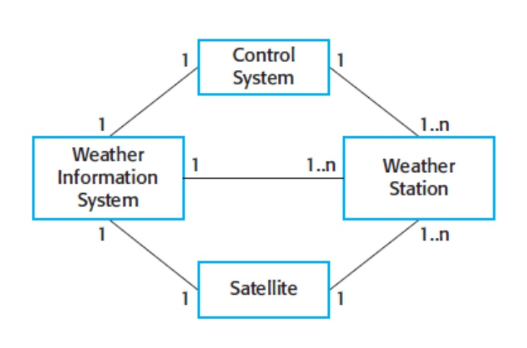
Razumevanje i definisanje konteksta našeg projekta
i njegove spoljašnje interakcije sa sistemom.
- Dijagram konteksta sistema i dijagram
interakcije predstavljaju
komplementarne poglede na veze
izmedju sistema i njegovog okruženja.
Dijagram konteksta sistema je strukturni
dijagram i prikazuje nam druge sisteme
iz pogleda sistema koji razvijamo.
- Dijagram konteksta sadrži
asocijacije.One jednostavno pokazuju
veze izmedju entiteta.

Slide 8
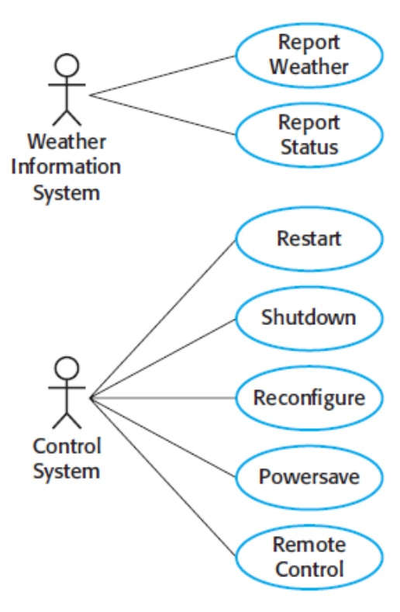
Jedan od načina da se prikaže kako sistem iteraguje sa svojim okruženjem jeste dijagram slučajeva upotrebe.
Slučaj upotrebe (Use case) je specifikacija skupa akcija koje vrši sistem, koje proizvode vidljiv rezultat koji je, po pravilu, od vrednosti za jednog ili više učesnika u
Sistemu
Slučajevi upotrebe(našeg primera):
Izveštaj o vremenu – stanica šalje podatke o vremenu sistemu za informacije o vremenu
Izveštaj o statusu – stanica šalje informacije o svom statusu sistemu za informacije o vremenu
Restartovanje – ako se stanica ugasi, kontrolni sistem može da je restartuje
Gašenje – kontrolni sistem može da ugasi stanicu
Konfigurisanje – kontrolni sistem može da vrši
konfigurisanje proizvoljne stanice
Powersave – kontrolni sistem može da stavi stanicu u „štedljivi“ mod
Pristup sa udaljenog računara (remote control) – kontrolni sistem može da pristupi stanici i da vrši bilo kakve komande na bilo kom njenom podsistemu

Slide 9
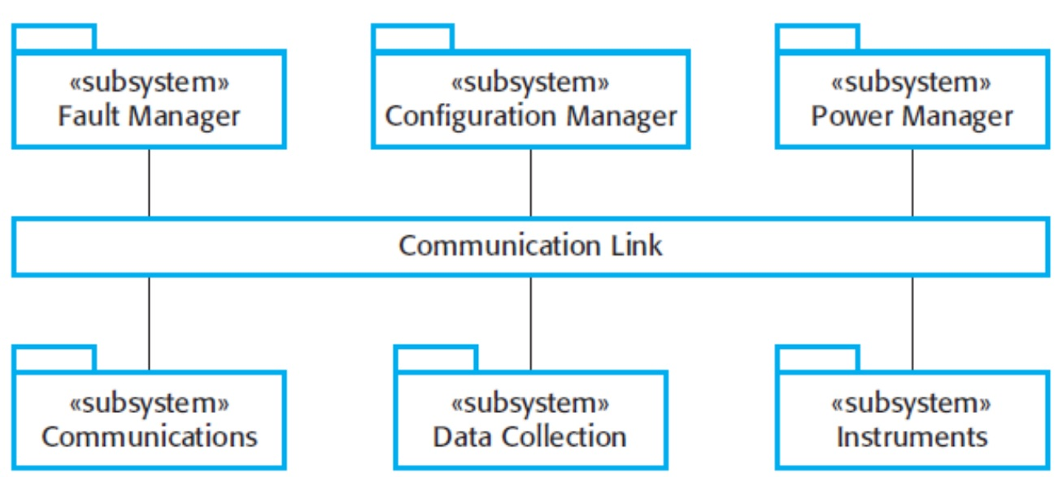
2. Dizajniranje arhitekture sistema.
Za naš primer, arhitektura bi mogla da izgleda ovako:

Slide 10
3. Identifikovanje glavnih objekata u sistemu
Do sada smo mogli da steknemo utisak o nekim glavnim objektima koji će nam se pojaviti u sistemu koji dizajniramo. Definicije slučajeva upotrebe mogu dosta da nam pomognu pri definisanju objekta i operacija koje oni vrše.
Na primer, iz „Report weather“ slučaja upotrebe, mi možemo da zaključimo da ćemo sigurno imati objekte koji predstavlja instrumente koji vrše merenja, kao i objekat koji će služiti da skladišti podatke o tim merenjima.
Takodje, obično postoji i jedan objekat koji na neki način predstavlja
sistem koji dizajniramo i koji u sebi ima definisane sve one operacije koje
su opisane u slučajevima upotrebe.
Sa ovim početnim zapažanjima, možemo da počnemo identifikovanje
osnovnih klasa našeg sistema.

Slide 11
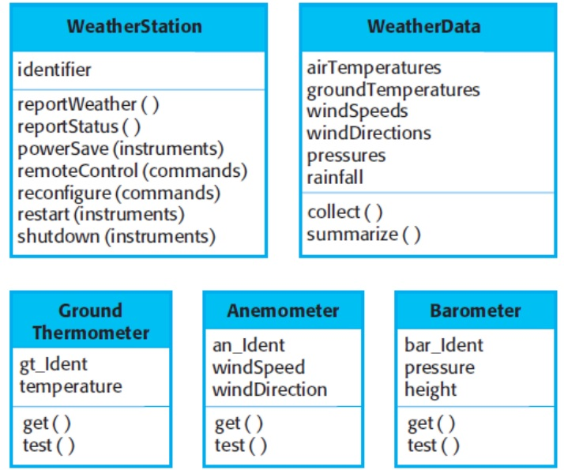
•„WaetherStation“ klasa omogućava osnovni interfejs meteorološke stanice prema njenom okruženju. Operacije odgovaraju vezama našeg sistema sa ostalim delovima sistema koje smo opisali u dijagramima slučajeva
upotrebe.
•„WeatherData“ klasa je odgovorna za
izveštaje o vremenu. Ona šalje sumirane
podatke od svake meteorološke stanice pa do sistema za informacije o vremenu.
•„Ground Thermometer“, „Anemometer“ i „Barometer“ su klase koje su direktno vezane za instrumente kojima se vrši merenje. Odgovaraju hardverskim entitetima sistema i operacije koje imaju su direktno povezane sa kontrolisanjem tog hardvera. Objekti ovih klasa automatski prikupljaju podatke i na zahtev ih šalju objektu klase „WeatherData“.

Slide 12
Modeliranje dizajna (UML)
UML (Unified Modeling Language) je grafički jezik (ne programski jezik) za vizueliziranje, specificiranje, konstruisanje i dokumentovanje sistema programske podrške.
• UML podržava 13 različitih vrsta dijagrama, ali mi skoro nikad
nećemo koristiti sve. Obično kada pravimo te modele, odnosno dijagrame, treba da napravimo dve vrste dijagrama. Jedan strukturni, koji će nam govoriti o samoj strukturi našeg sistema. I drugi „dinamički“, koji će nam opisivati kako se to naš sistem ponaša.

Slide 13
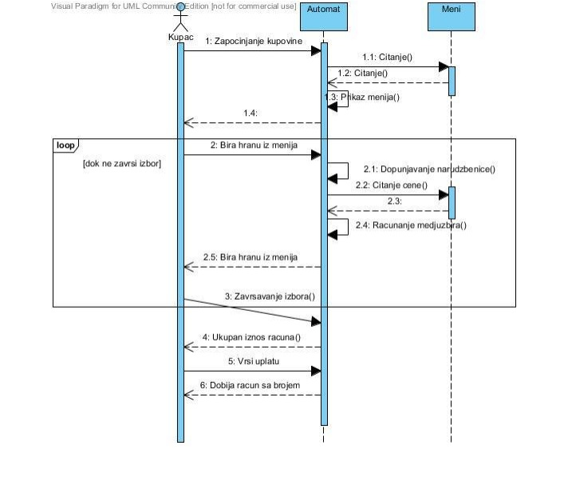
Primer dijagrama sekvenci

Slide 14
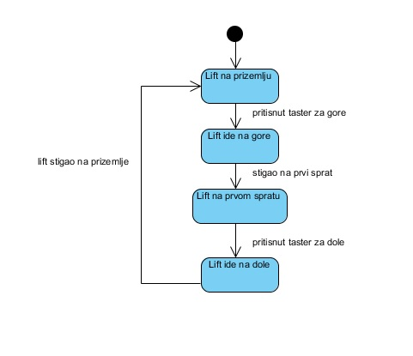
Primer dijagrama stanja

Slide 15
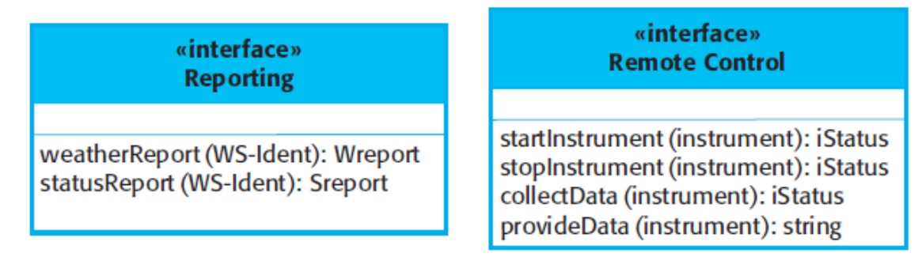
5. Interfejsi
Bitan korak koji je deo procesa dizajniranja jeste odredjivanje interfejsa koji su
vezani za komponente koje smo dizajnirali. Interfejsi se mogu predstaviti
dijagramom klasa UML-a, samo što nemamo deo sa atributima, već samo
operacije koje služe da se pristupi podacima, odnosno da se ti podaci
menjaju.

Slide 16
Uzorci za projektovanje(design patterns)

Slide 17
Primenu istog koncepta rešavanja problema na različite
probleme nazivamo UZORKOM ZA PROJEKTOVANJE.
„Svaki uzorak opisuje problem koji se stalno ponavlja u
našem okruženju i zatim opisuje suštinu rešenja problema
tako da se to rešenje može upotrebiti milion puta, a da se
dva puta ne ponovi na isti način.“
Christipher Alexander

Slide 18
Kada se razvijamo neki sistem mi nikako ne možemo unapred da znamo koji uzorak za projektovanje će nam biti potreban, niti da li će nam uopšte biti potreban. Prvo se vrši neko početno dizajniranje, pa se dobro razmotri celokupan problem, pa tek onda prepoznamo kakav uzorak za projektovanje treba da iskoristimo.
• Uzorci za projektovanje su mnogo dobra ideja i vrlo su korisni, ali da bi se pravilno koristili, potrebno je dosta iskustva. Cilj je prepoznati situacije gde ćemo te uzorke pravilno iskoristiti.
• Neki poznati uzorci: Unikat, Posetilac, Apstraktna fabrika, Dekorater,
Posmatrač, …

Slide 19
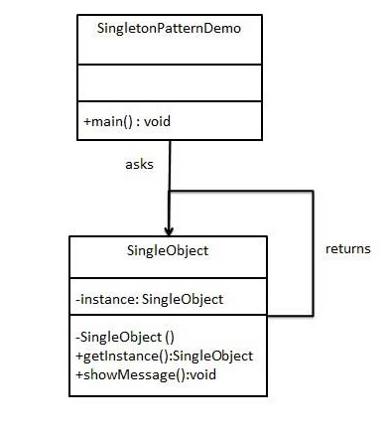
Singleton Pattern

Slide 20
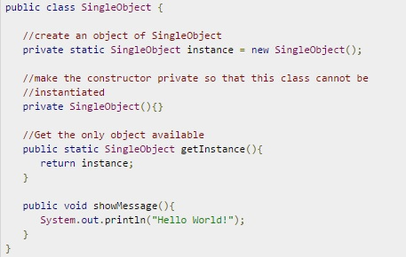
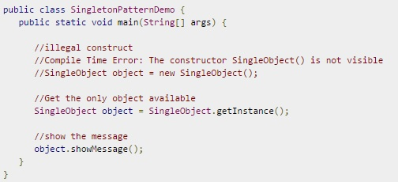

Slide 21
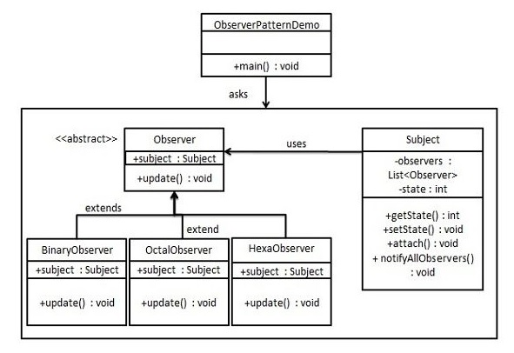
Observer Pattern

Slide 22
Implementacioni problemi

Slide 23
Razvoj softvera uključuje sve aktivnosti, počev od inicijalnih zahteva sistema, pa sve do održavanja i upravljanja razvijenog sistema. Bitan deo ovog procesa jeste
implementacija sistema, gde mi pravimo izvršnu verziju programa.
E sad, mi ovde pretpostavljamo da znamo da kodiramo, tako da nećemo pričati o
samom kodiranju u nekom specifičnom programskom jeziku, nego o nekim aspektima same impementacije koji su jako važni za razvoj softvera.
Oni su:
1. „Reuse“ – ponovna upotrebljivost
2. „Configuration managment“ – vođenje računa o konfiguracijama.
3. „Host-target development“ – razvijeni softver se obično ne izvršava na istom
računaru gde se razvijao. Mnogo češće se dešava da mi razvijamo na jedno
računaru (host) a da ga izvršavamo na nekom sasvim drugom mestu (target system). Nekada se dešava da su host i target jedna ista stvar, ali baš retko.

Slide 24
SOFTWARE REUSE
Od 1960-ih do 1990-ih većina softvera se razvijala od samog početka, pisajući
kod u programskom jeziku visokog nivoa i jedini značajni „reuse“ jeste bio
ponovna upotrebljivost funkcija i objekata iz biblioteka tih jezika.
Sve u svemu, danas je ovakav pristup gotovo nemoguć zbog cene takvog
pristupa. Reuse se koristi za razne biznis sisteme, naučni softver, embedded
programiranje,…
Ponovnom upotrebljivošću softvera, omogućen nam je brži razvoj, sa manje rizika i sa
manjom cenom. Prednost ovako napravljenog softvera je u tome što je već testiran na
nekim drugim aplikacijama, pa je samim tim potencijalno pouzdaniji od novog
softvera. Ali ipak, i ovde moramo da platimo neku cenu:
1. Vreme potrošeno na pretragu da nađemo softver koji ćemo da upotrebimo i
na proveravanje da li je to zaista ono što nam treba. Moramo da testiramo taj softver
da vidimo da li lepo radi u našem okruženju, pogotovo ako je naše okruženje drugačije
od onog okruženja u kom je softver razvijan.
2. Ponekad se vrši kupovina softvera koji se može ponovno upotrebiti, što
takođe ima svoju cenu. Za velike sisteme ova cena može biti jako velika.
3. Cena adaptacije i konfiguracije softvera koji planiramo da iskoristimo na
našem sistemu
4.Cena integracije više elemenata, koje planiramo da iskoristimo, u jedan (ako
koristimo softver sa više različitih izvora) sa našim kodom. U slučaju kada koristimo kod sa
više različitih mesta, to može da bude prilično teško i skupo jer može da se desi
konfliktna situacija da nešto iz jednog sistema isključuje nešto drugo iz drugog sistema…
Kako da ponovno upotrebimo nešto što već postoji treba da bude prva stvar o kojoj
ćemo promisliti pre nego što počnemo da razvijamo naš sistem.

Slide 25
UPRAVLJANJE KONFIGURACIJAMA
Upravljanje konfiguracijama je ime koje podrazumeva generalno upravljanje
projektom i izmenama na projektu. Uloga upravljanja konfiguracijama je da podrži
proces integracije sistema, tako da svi programeri mogu da pristupe kodu i
dokumentaciji na pravi način, da mogu da vide kakve promene su pravljene, da
kompajliraju sistem itd.
Postoje 3 fundamentalne aktivnosti samog procesa upravljanja konfiguracijama. To su:
1. Upravljanje verzijama – podržano čuvanje različitih verzija komponenti
sistema. Sistem za upravljanje verzijama uključuje alate za koordinaciju programera
tako da više njih istovremeno može da radi na jednoj komponenti. Ne dozvoljavaju
jednom programeru da prebriše nešto što je radio neki drugi programer.
2. Integracija sistema – Služi da pomogne programerima da definišu koja
verzija kojih komponenata treba da se koristi za koju verziju sistema. Ovaj opis se onda
koristi pri automatskom bildovanju sistema kompajliranjem i linkovanjem potrebnih
komponenti.
3. Praćenje problema – Omogućava korisnicima da prijave bug-ove i druge
probleme. Omogućava programerima da vide ko od njih radi na kom problemu i
kada je koji problem popravljen.

Slide 26
HOST TARGET DEVELOPING
• Većina softvera se bazira na host-target modelu. Softver se razvija na jednom računaru (the host), a pokreće na drugoj mašini (target). Generalno, kada pričamo o ovome, pričamo o platformi na kojoj se razvija i o platformi na kojoj se pokreće. Platforma je više od samog hardvera. Ona uključuje operativni sistem, kao i drugi softver, kao što je sistem za upravljanje bazama podataka ili razvojno okruženje i slično.
• Ponekad, ove dve platforme su iste, što bi omogućilo i razvoj i testiranje na istoj mašini. Mnogo češće su različite, pa je potrebno vršiti testiranje na mašini na kojoj će se program izvršavati. Simulatori se često koriste kod razvoja embedded sistema. Mi možemo da simuliramo hardverske uređaje kao što su senzori i slično. Simulatori značano
ubrzavaju razvojni proces za embedded sisteme tako što svaki programer može da ima svoju platformu za izvršavanje, bez potrebe za skidanjem nekog softvera za hardver. Ali sa druge strane, simulatori su skupi.
• Platforma za razvoj softvera treba da obezbedi neki skup alata, kako bi podržala proces razvoja softvera. Ovo može da uključuje:
1. Integrisani kompajler i editor koji omogućava pisanje, menjanje i kompajliranje koda,
2. Sistem za debagovanje,
3. Alate za grafičko editovanje, npr za UML dijagrame,
4. Alate za testiranje, kao što je Junit koji mogu automatski da pokrenu skup testova…
• Pored ovih standardnih alata, tu mogu da se nadju i neki specifični alati kao što su razni analizatori i slično, ali o
tome će biti više reči u poglavlju 15. Uobičajeno je da razvojno okruženje uključuje i šerovan server na kom se
nalazi upravljač konfiguracijama.

Slide 27
Open source razvoj

Slide 28
LICENCIRANJE
• Iako je osnovni princip open source razvoja taj da izvorni kod treba da bude
dostupan svima, to ne znači da svako sa njim može da radi šta želi. U tom smislu onaj ko je originalno razvijao kod predstavlja vlasnika tog koda (u pravnom smislu). Vlasnik koda može postavljati različite uslove vezane za taj softver kroz neke obavezujuće klauze u open source licenci.
• Najčešće licence su izvedene iz jednog od sledećih modela (a jako često se i koriste sami modeli):
1. GPL(General Public Licence) – Ako koristimo softver pod ovom licencom,
onda i naš softver mora da bude open source i to pod ovom licencom
2. LGPL (Lesser General Public Licence) – Ovo je varijanta GPL licence gde
možete pisati softverske komponente vezane za open source izvorni kod, bez toga da moramo objaviti izvorni kod ovih komponenti. Ipak, ako promenimo open source kod koji smo koristili, onda moramo objaviti sve kao open source.
3. BSD (Berkly Standard Distribution) Licence – Izvorni kod pod ovom licencom
može da se koristi proizvoljno, ali mora da se navede originalni kreator izvornog koda (Za kod koji nije naš moramo navesti čiji je.)

Slide 29
OPEN SOURCE
• Bayersdorfer (2007) je predložio kompanijama koje imaju projekte koji koriste open
source komponente, sledeće:
1. Uspostavljanje sistema za čuvanje informacija o open source
komponentama koje su korišćene. Potrebno je čuvati kopiju licence za svaku
komponentu kojom je ta komponenta bila licencirana u vreme korišćenja. Licence se
mogu promeniti, tako da moramo znati koje uslove smo prihvatili.
2. Treba biti svestan različitih tipova licenci i kako je određena komponenta
licencirana pre nego što je iskoristimo. Možete odlučiti da neku komponentu koristite u
jednom projektu, a u drugom da je ne koristite
3. Treba biti svestan evolucije open source komponenti koje koristimo da bi znali
kako se one mogu razviti odnosno promeniti u budućnosti
4. Treba obrazovati ljude o open source-u. Nije dovoljno imati spremne
procedure koje će obezbediti saglasnost sa licencama. Potrebno je i obrazovati
razvojni tim o open source-u i open source licenciranju.
5. Potrebno je imati revizorske sisteme. Programeri usled kratkih rokova mogu
prekršiti neke od licenci. Ako je moguće treba imati softver koji ovo može da primeti i
zaustavi.
6. Učestvujte u open source zajednici. Ako se oslanjate na open source
proizvode, trebali biste da učestvujete u zajednici i da podržavate njihov razvoj.

Slide 30
KRAJ!
HVALA NA PAŽNJI!

